Slide 1
SH.M.U.2
*LENDA: INFORMATIKE
*TEMA : KARTELAT
*ARSIMTAR : MUHAMER UJKANI
*PUNOI : BLERONA PARDUZI
VUSHTRRI 2014 KLASA: IX-6

Slide 2
.
PERMBAJTJA
.
* C’jane KARTELAT ?
* LLOJET E KARTELAVE
* QKA SHEBEJN kartelat
* SI FUNKSIONOJN kartelat

Slide 3
HYRJE
*Kartelat jane komponente
hardverike te cilat sherbejn qe kompjuteret
te lidhen ne rrjet lokal kompjuterik dhe
poashtu jane te ndertuara nga nje
strukture qipash elektronik te nderlikuar

Slide 4
Disa nga lojet me te njohurave te kartelave jane
► Kartela e zeri dhe
► Kartela grafike

Slide 5
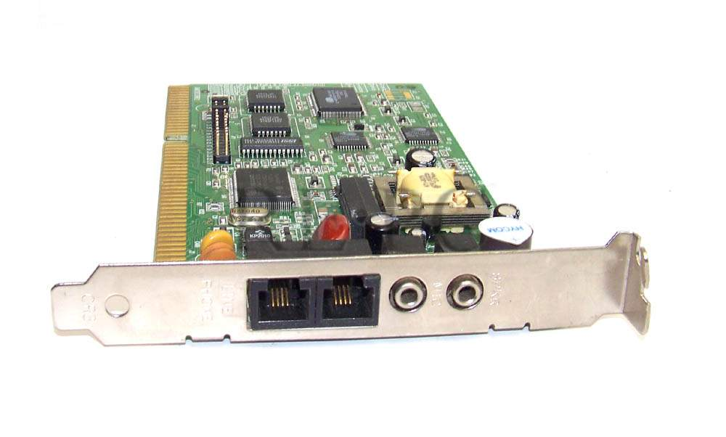
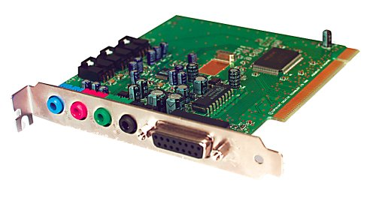
KARTELA E ZERIT
*Kartela e zerit perdoret per reproduktimin dhe incizimin e zerit ne komjuter . Ka edhe kartela te zerit te cilat jane te integruara ne pllaken ame

Slide 6
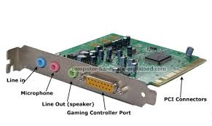

Slide 7
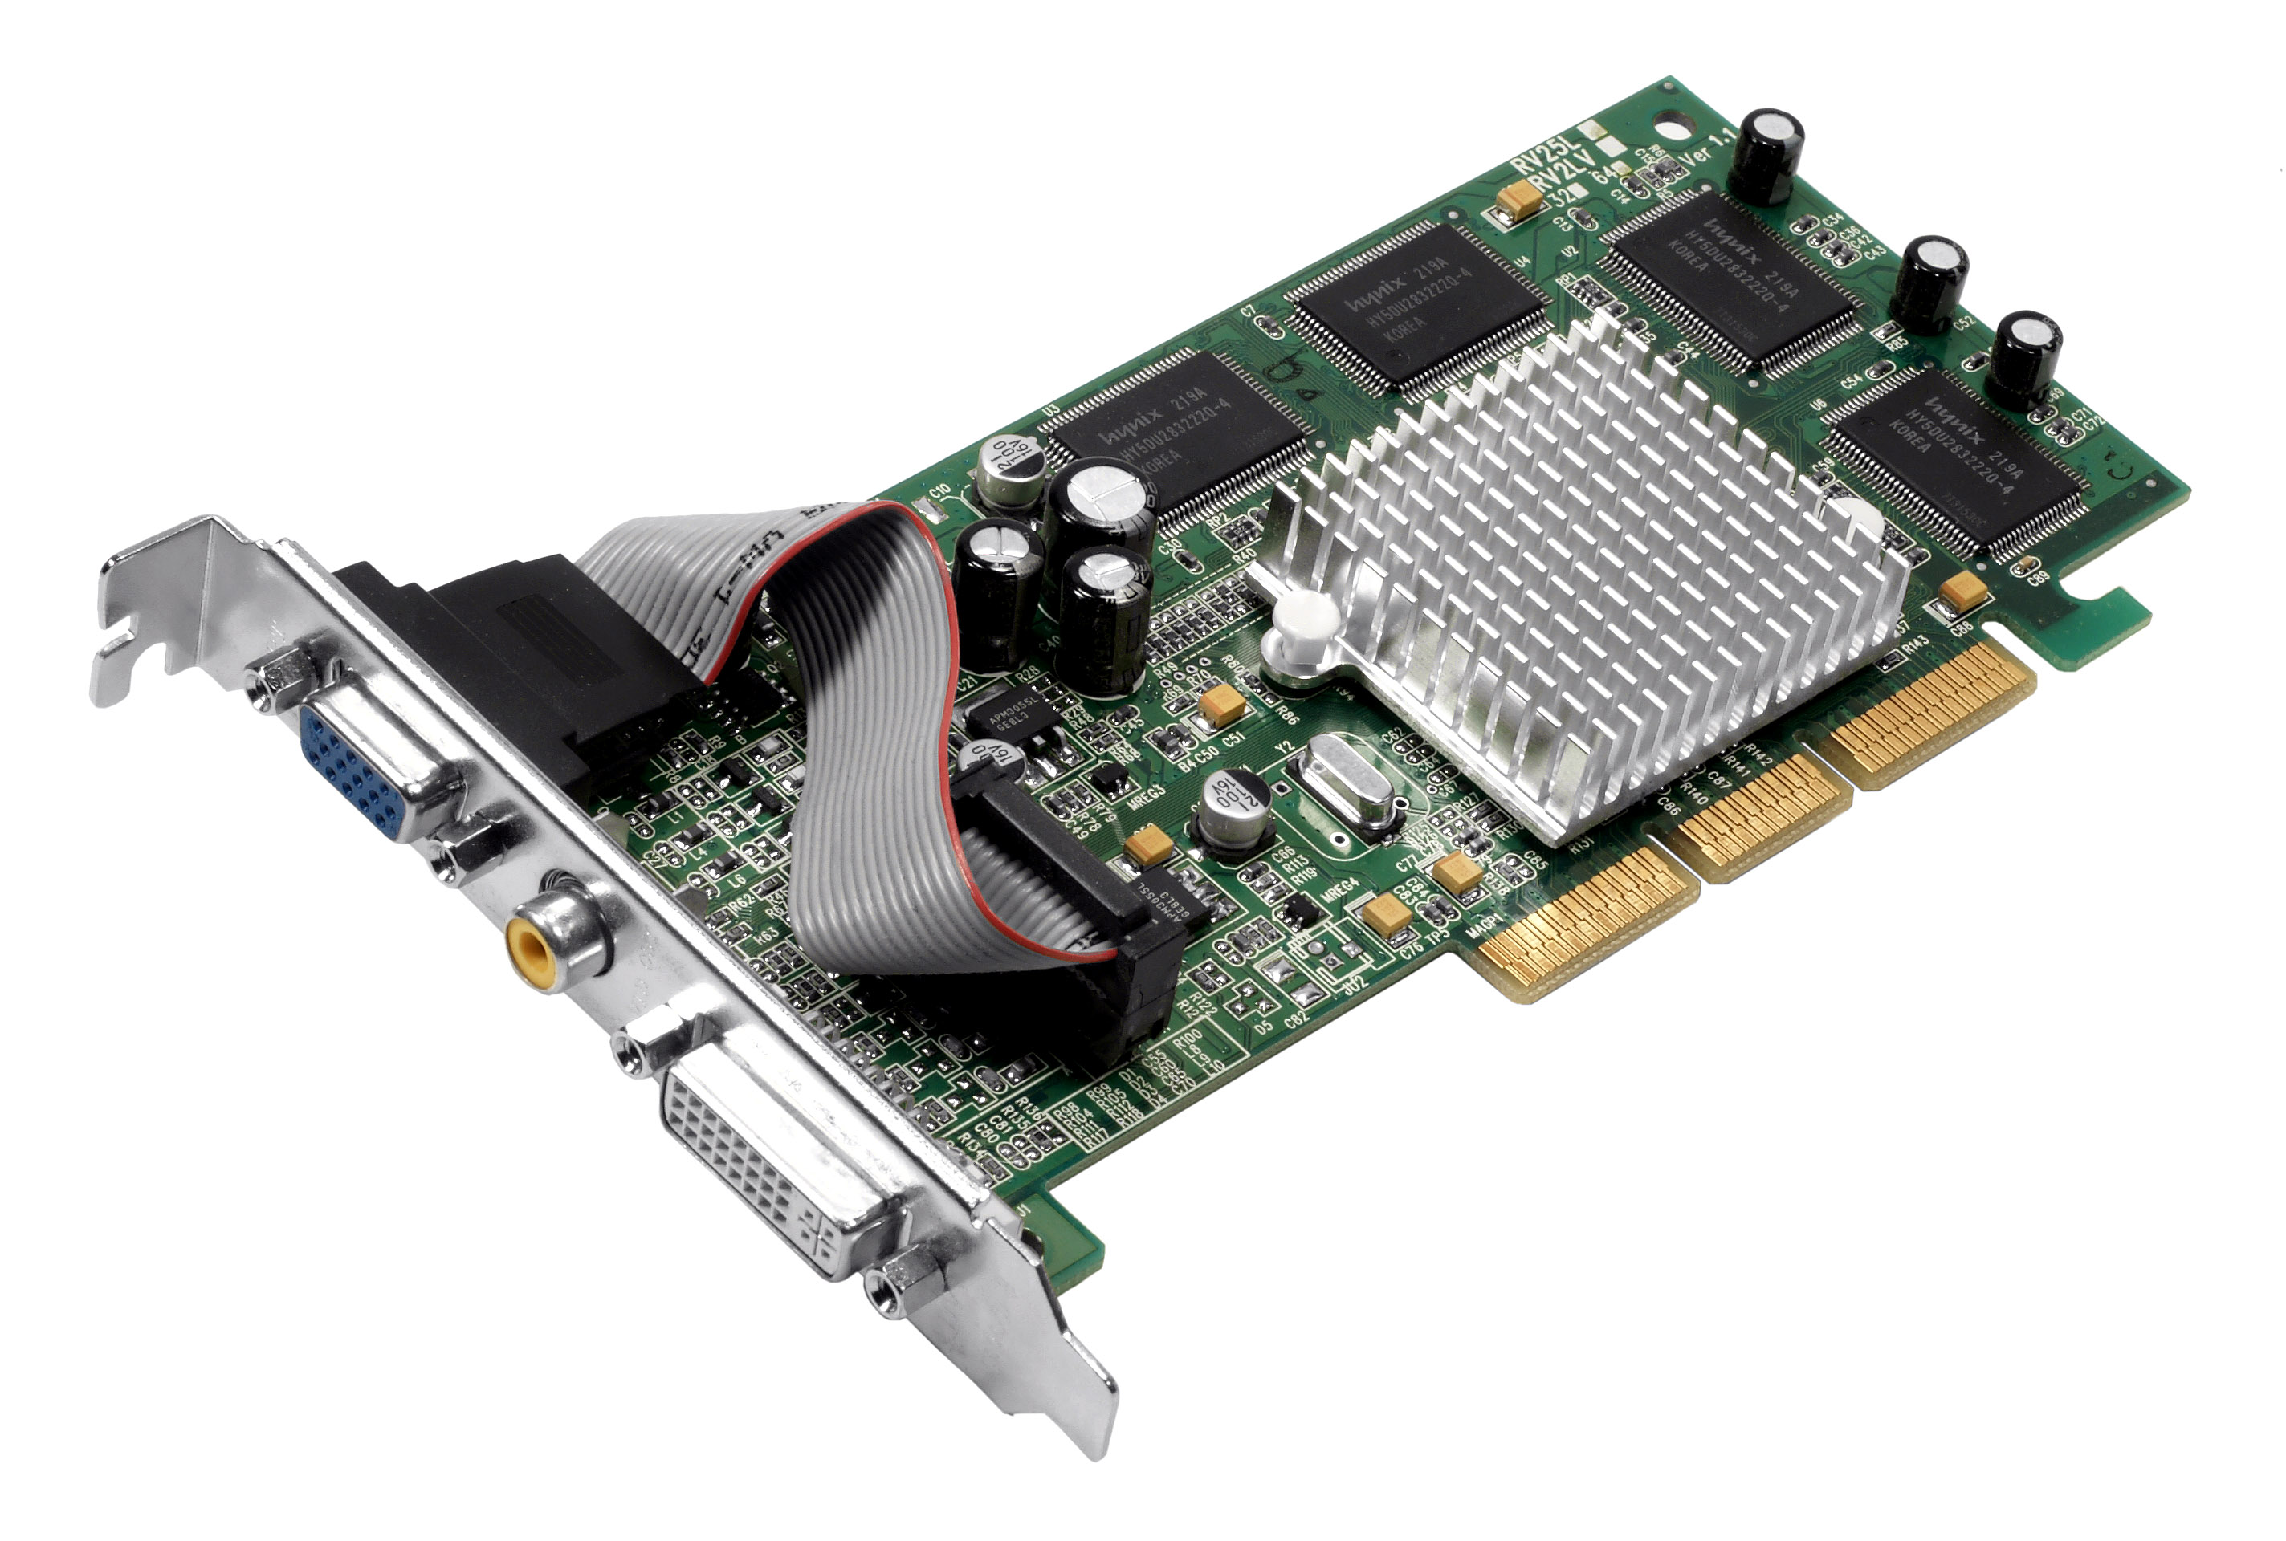
KARTELA GRAFIKE
Kartela garfike merr informaten digjital qe e prodhon kompjuteri dhe e nderron ne imazh te cilen njeriu mund ta sheh. Zakonisht shndrron informaten digjitale ne informat analoge e cila prezentohet ne monitor

Slide 8
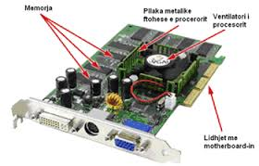

Slide 9
*Funksioni I karteles grafike Karta grafike lidhet me monitorin nepermjet RAMDAC, ky i fundit e kthen sinjalin nga dixhital ne analog, i cili me pas shkon tek monitori, qofte ky CRT apo LCD. Disa karta grafike kane me shume se nje RAMDAC, kjo ben te mundur lidhjen e me shume se nje monitori me skeden grafike.

Slide 10
*Funksioni I karteles se zerit Një kartë zëri tipikë përmban një chip zëri, i cili ka një konvertues digjital në analog, që konverton të dhënat digjitale në formatin analog. Sinjali i daljes është i lidhur me një amplifikator, me kufiet, ose pajise të jashtme duke përdorur lidhje standarde, lidhësin TRS apo RCA.

Slide 11
LITERATURA
http://www.scribd.com/doc/215913607/Kartela-e-Rrjetit

Slide 12
Ju falemnderit per vemendjen tuaj ☺

